Slide 1
Haku korkeakouluihin vuosina 2025 (3v.) ja 2026 (4v.)
Kakkosten opotunnit, kevät 2024
Eveliina Ojala

Slide 2
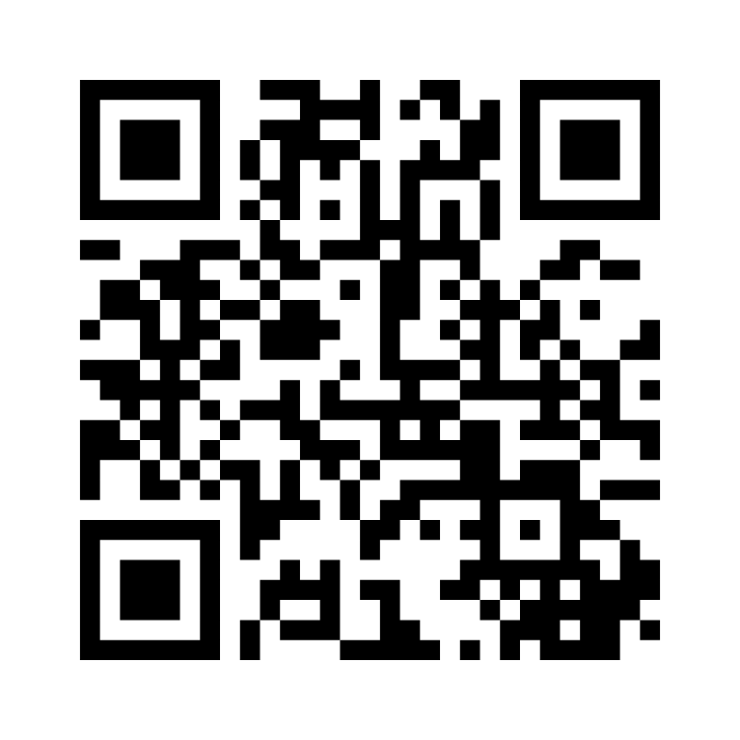
Kuinka yo-kirjoitukset sujuivat?
https://www.menti.com/al1397er8817

Slide 3
Muutama vinkki jatkoon:
Suunnittele kesän ajankäyttösi etukäteen.
Muista että oppia voi monella tavalla:
”Mie olen todistetusti typerä”, ajatteli Jutta Hartikka:
https://yle.fi/aihe/a/20-10006547

Slide 4
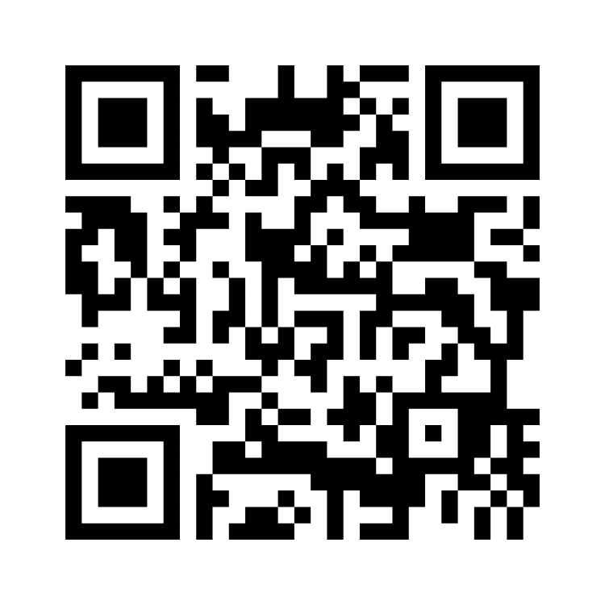
Oletko hakemassa opiskelupaikkaa 2025 vai 2026?
https://www.menti.com/alcpth5vvr5g

Slide 5
Mitä asioita käsittelemme:
Kerrataan AMK-valintaprosessi.
Vuoden 2026 valinnoissa käytettävät pisteytykset yliopistoissa.
Yliopistojen valintakokeet uudistuvat 2025 -> yhdellä, geneerisiä taitoja mittaavalla digitaalisella kokeella useammalle alalle.

Slide 6
Yliopistojen valintakokeet 2025, todistusvalinta 2026:
Valintakokeet muuttuvat 2025.
Yliopistojen todistusvalinnan kritiikki on kohdistunut neljään asiaan:
Todistusvalinnan aiheuttama paine yo-kirjoituksissa
Matematiikan rooli
Kielten pieni painoarvo
Lukion yleissivistävän roolin heikkeneminen
Yliopistojen tavoitteena yksinkertaistaa, selkiyttää ja luoda vähemmän kuormittava pisteytysmalli.
50:stä -> 11:sta pistetaulukkoon

Slide 7
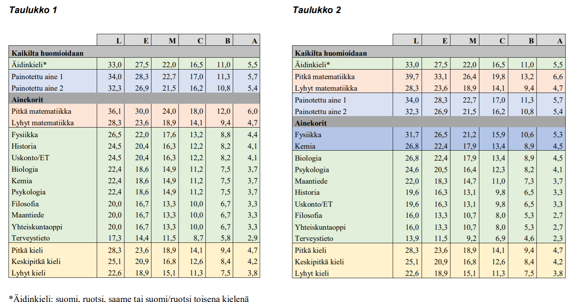
2025 viimeistä kertaa käytössä olevat taulukot:

Slide 8
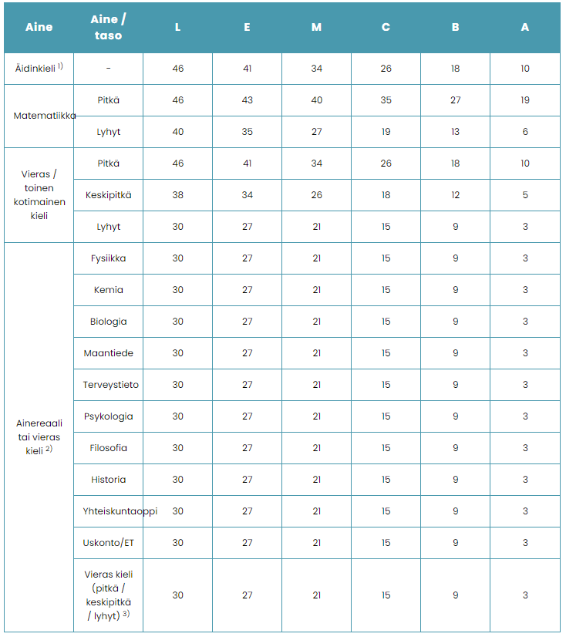

Slide 9
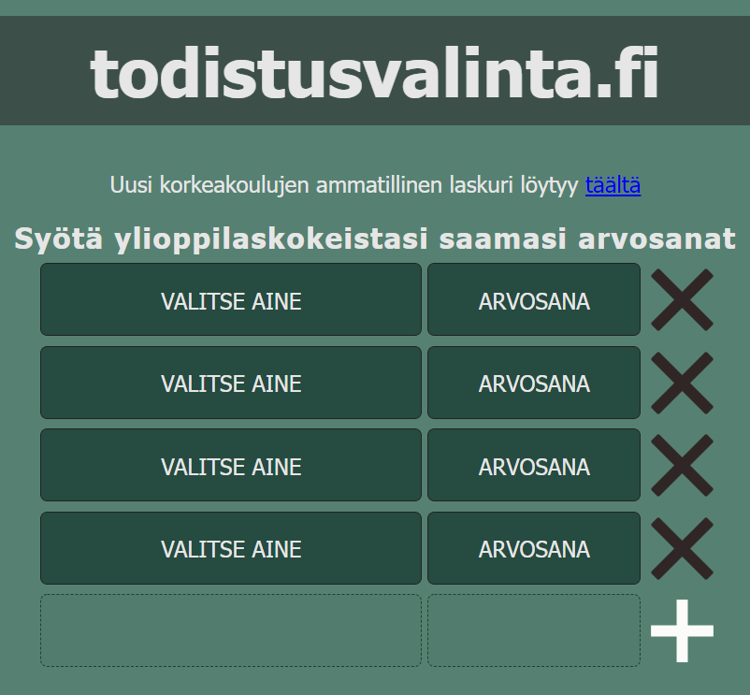
Todistusvalintalaskuri:
https://todistusvalinta.fi/
Yle -> yhteishakukone
https://yle.fi/a/74-20077642

Slide 10
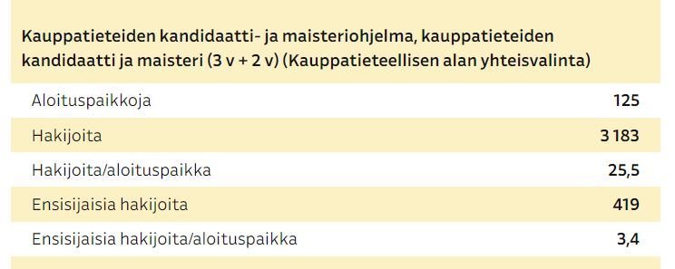
Ylen yhteishakukone

Slide 11
Ammattikorkeakoulut

Slide 12
AMK-koulutukset
Humanistinen ala ja kasvatusala (tulkki, yhteisöpedagogi)
Kulttuuriala (artenomi, konservaattori, kulttuurituottaja, kuvataiteilija, medianomi, muotoilija, musiikkipedagogi, muusikko, tanssinopettaja, teatteri-ilmaisun ohjaaja, vestonomi) -> ei todistusvalintaa
Liiketalouden ja tietojenkäsittelyn ala (tradenomi -> eri suuntautumisvaihtoehtoja)
Luonnonvara-ala (agrologi, hortonomi, metsätalousinsinööri, ympäristösuunnittelija)
Matkailu-, ravitsemis- ja talousala (restonomi)
Merenkulun ala (merikapteeni, merenkulkualan insinööri)
Soteli-ala (sosiaali- ja terveydenhuollon koulutukset, liikunnanohjaaja, estenomi)
Tekniikan ala (insinööri -> eri suuntautumisvaihtoehtoja)
***********************************************
Poliisiammattikorkeakoulu
Pelastusopisto

Slide 13
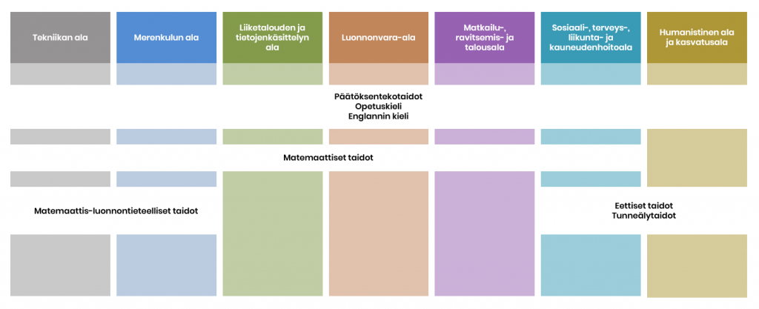
AMK sähköinen valintakoe:

Slide 14
Kutsunnat:
Kutsunnat sinä vuonna, kun täytät 18 vuotta.
Naisten vapaaehtoinen asepalvelus:
Sähköinen hakemus liitteineen on lähetettävä viimeistään 15. tammikuuta. Naisten vapaaehtoiseen asepalvelukseen voit hakea, jos olet Suomen kansalainen, 18–29 vuoden ikäinen ja terveydentilasi sopii sotilaskoulutukseen.
Uudenmaan, Hämeen ja Lapin aluetoimistot pilotoivat naisten vapaaehtoisen asepalveluksen valintatilaisuuden ja miesten kutsuntojen yhdistämistä vuonna 2024.
Lisätietoa:
https://intti.fi/naisten-vapaaehtoinen-asepalvelus

Slide 15
Hygieniaosaamiskoulutus:
Hygieniaosaamiskoulutus ja testi
25.4.2024 klo 17.15 - 20.15
Sydän - Laukaan koulu,
Auditorio
-> ilmoittaudu Laukaan 4H-yhdistyksen sivuilla -> 4H Akatemia

Slide 16
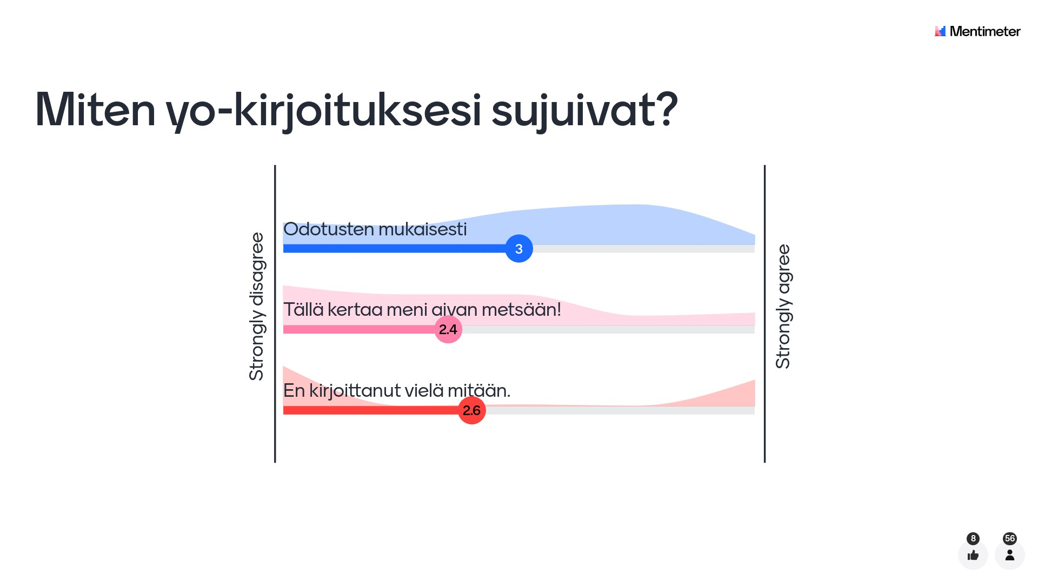

Slide 17
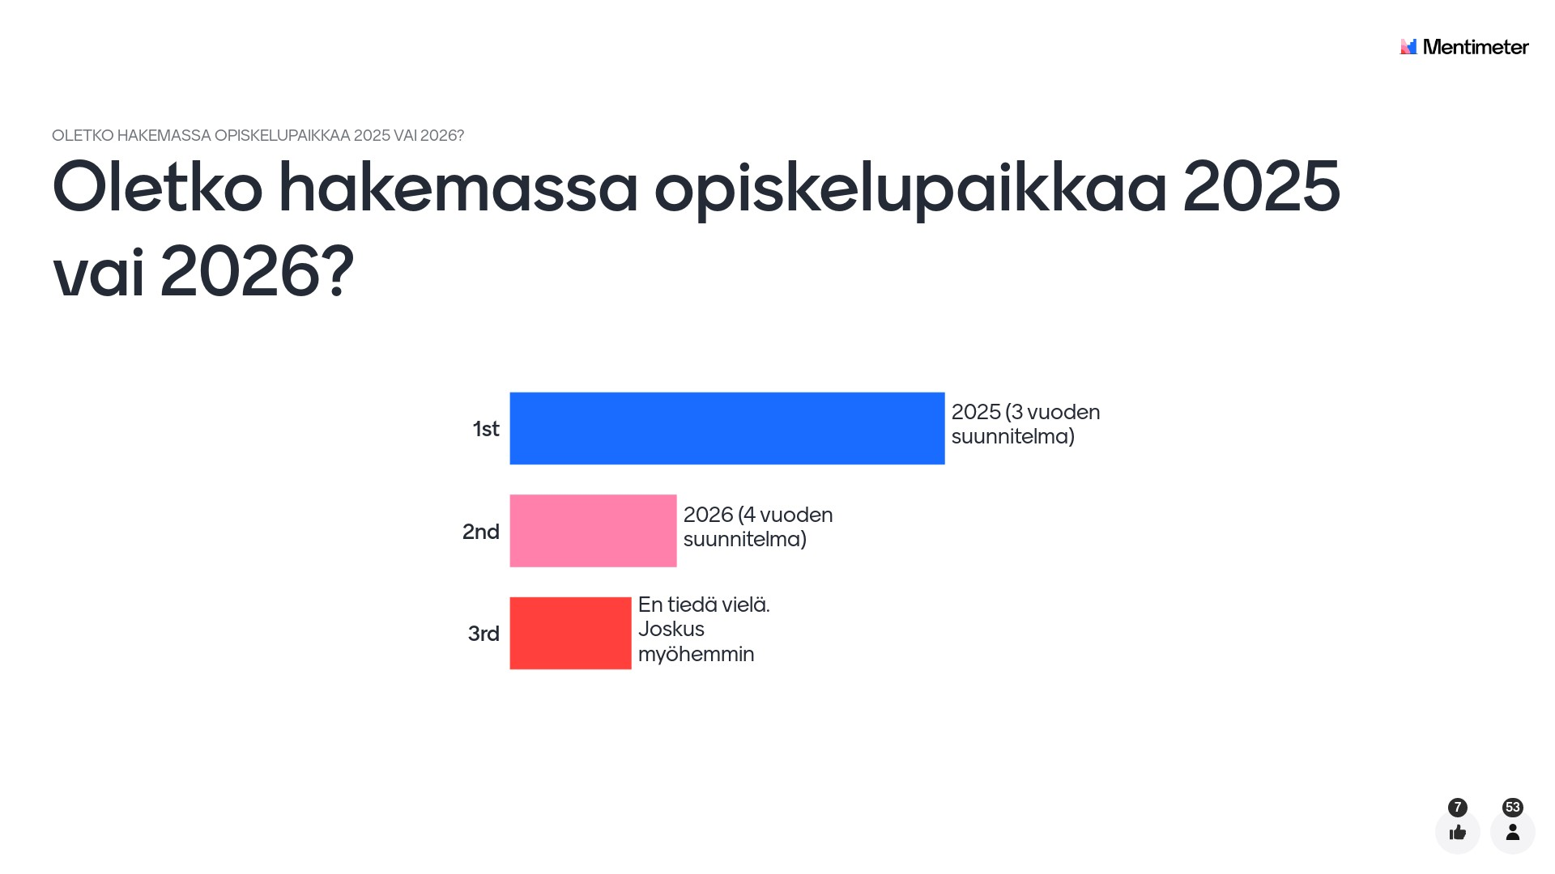

Slide 18
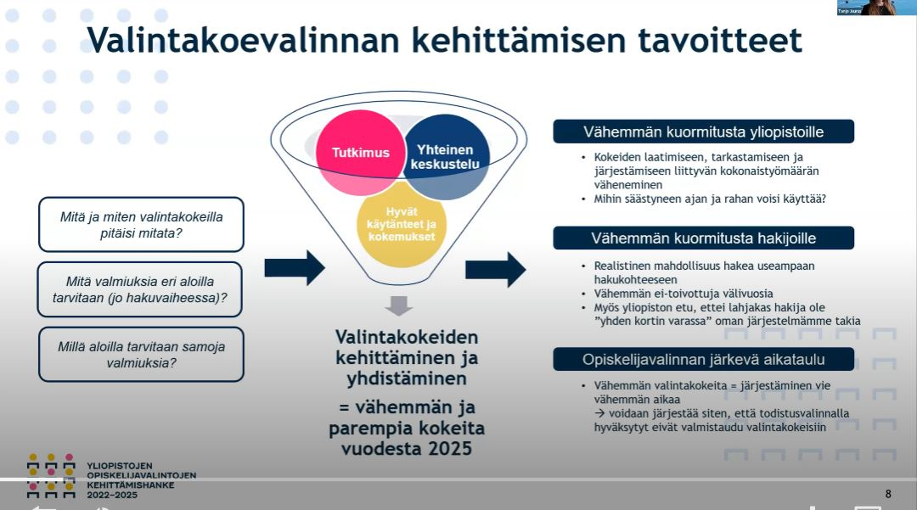
Ehdotus yliopistojen uusista valintakokeista 2025:

Slide 19
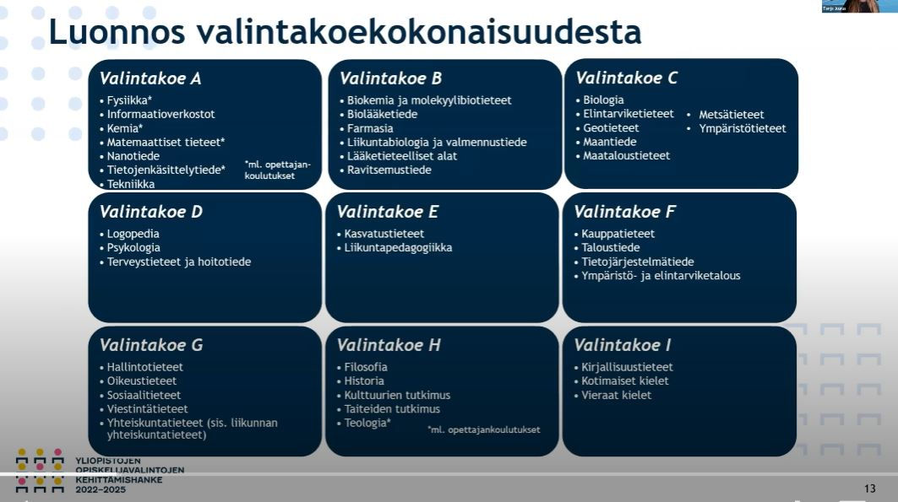

Slide 20
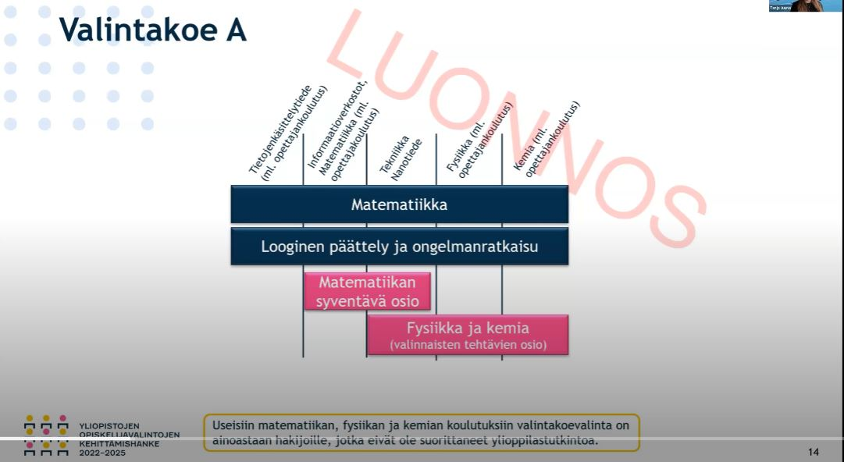

Slide 21
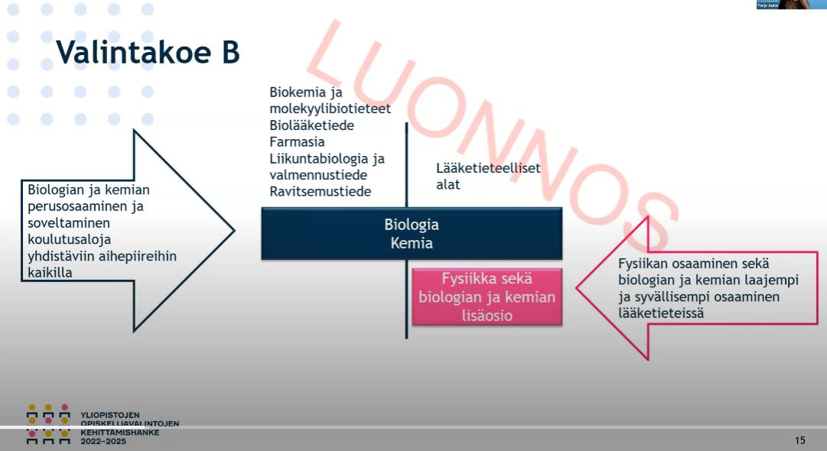
Valintakoe B mm. lääketiede

Slide 22
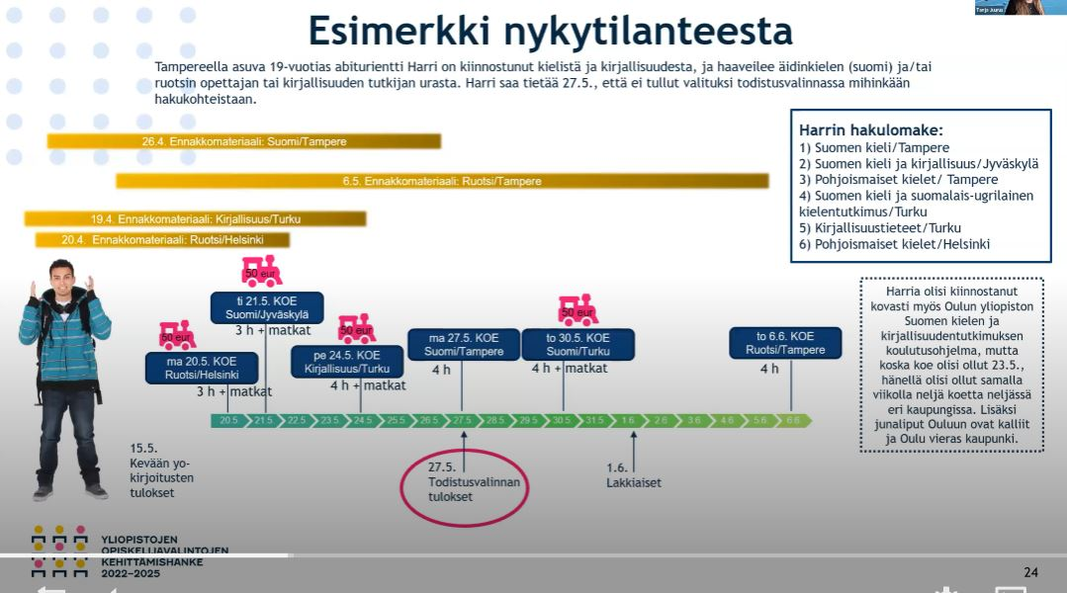

Slide 23
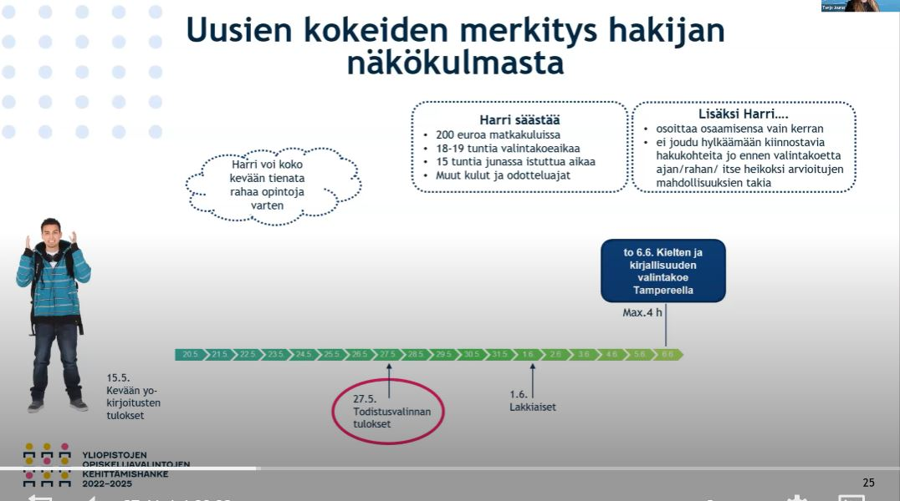

Slide 24
Lisää uudistuksesta:
https://blogs.helsinki.fi/valintahanke/webinaarit/
Yliopistovalinnat.fi -> opiskelijavalintojen kehittämishankkeen blogi

Slide 25
Tehtäväsi tänään:
Päivitä ylioppilaskirjoitussuunnitelmasi ajan tasalle.
Wilma -> selaimen, ei sovelluksen kautta.
Lomakkeet -> ylioppilaskirjoitussuunnitelma (LOPS2021).
Mitä jos mieli on muuttunut? Tai muuttuu?
Aina voi turvautua pidempään opiskelusuunnitelmaan!

Slide 26
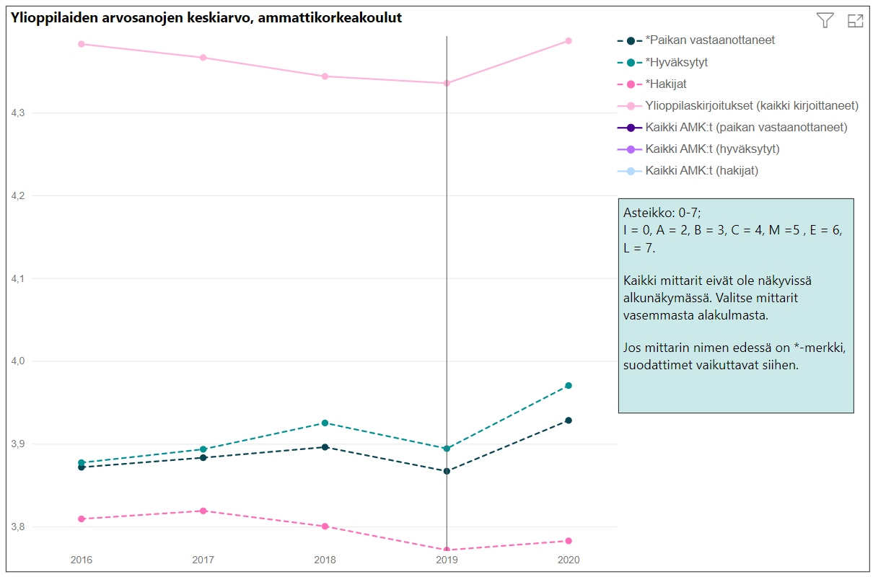
Todistusvalinnan arvosanojen keskiarvo, ammattikorkeakoulut
C = 4

Slide 27
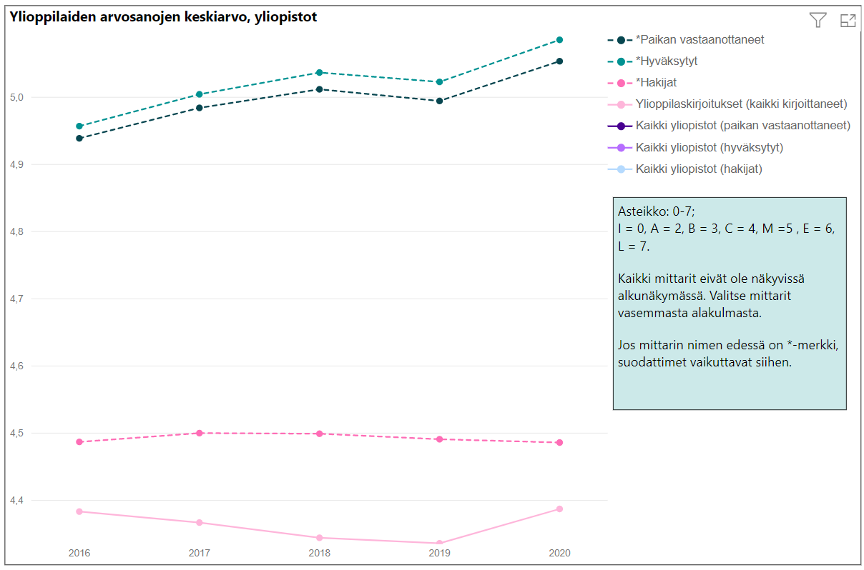
Todistusvalinnan arvosanojen keskiarvo, yliopistot
M = 5

Slide 28
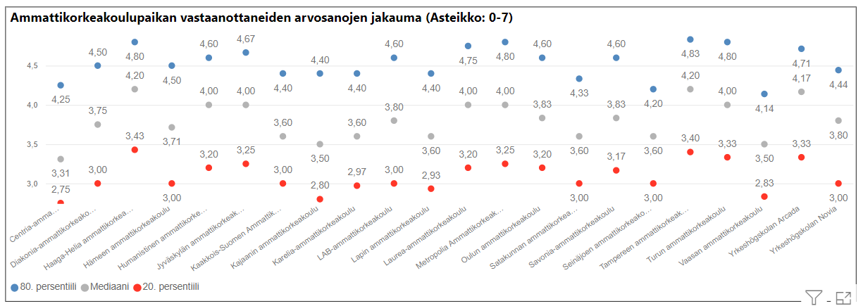
Ammattikorkeakoulut

Slide 29
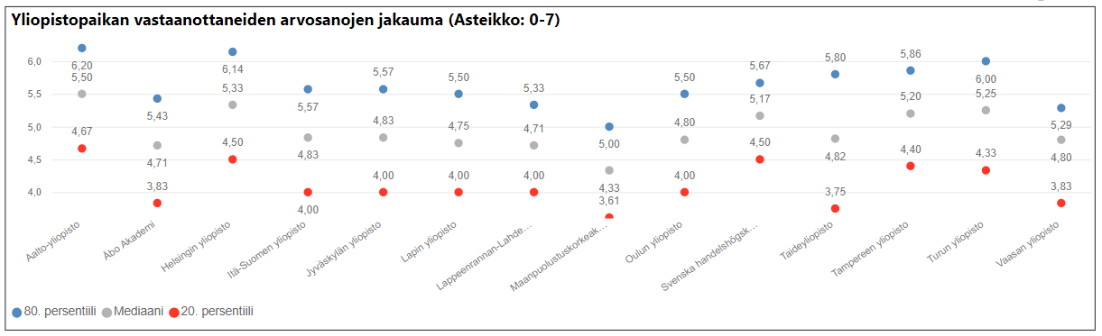
Yliopistot

Slide 30
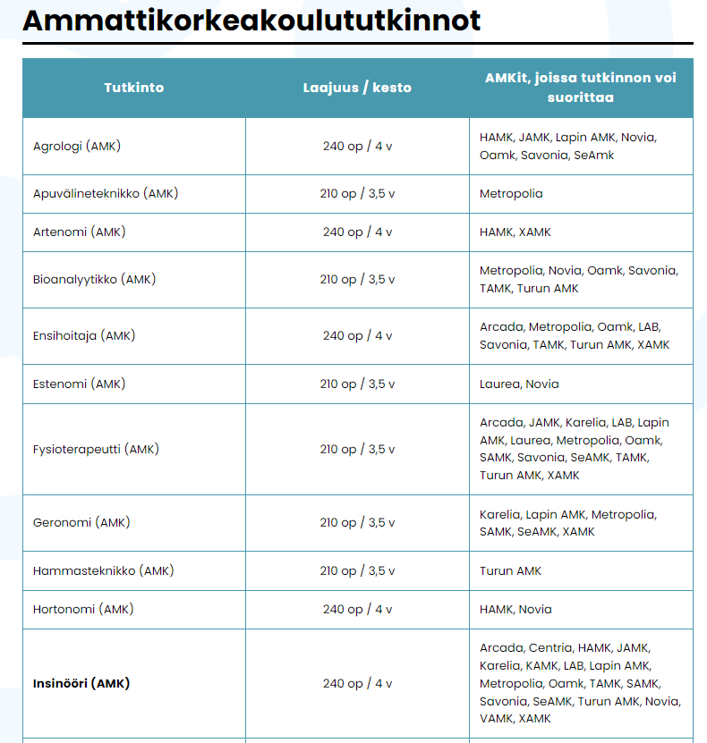
https://www.ammattikorkeakouluun.fi/koulutukset/

Slide 31
Ammattikorkeakoulut
Yhteinen, sähköinen valintakoe – ei ennakkomateriaalia
Ammattikorkeakoulun tiloissa -> ilmoittaudu ajoissa!
Samalla kokeella esim. insinööriksi tai sairaanhoitajaksi
Ammattikorkeakouluun.fi
~51% todistusvalinnalla
Poikkeuksena kulttuuriala, Polamk ja pelastusopisto
Myös muita väyliä esimerkiksi avoimen ammattikorkeakoulun opintoja suorittamalla

Slide 32
Yliopistotutkinnot
Professioalat esimerkiksi lääkäri, opettaja tai psykologi.
Generalistialat eli asiantuntija-alat, esimerkiksi yhteiskuntatieteen tai kasvatustieteen maisteri.
Pääsääntöisesti ~51% todistusvalinnan kautta.
Myös muita väyliä esimerkiksi avoimen yliopiston opintoja suorittamalla.
Poikkeuksen todistusvalinnasta muodostavat taiteen alan koulutukset (esimerkiksi teatterikorkeakoulu).

Slide 33
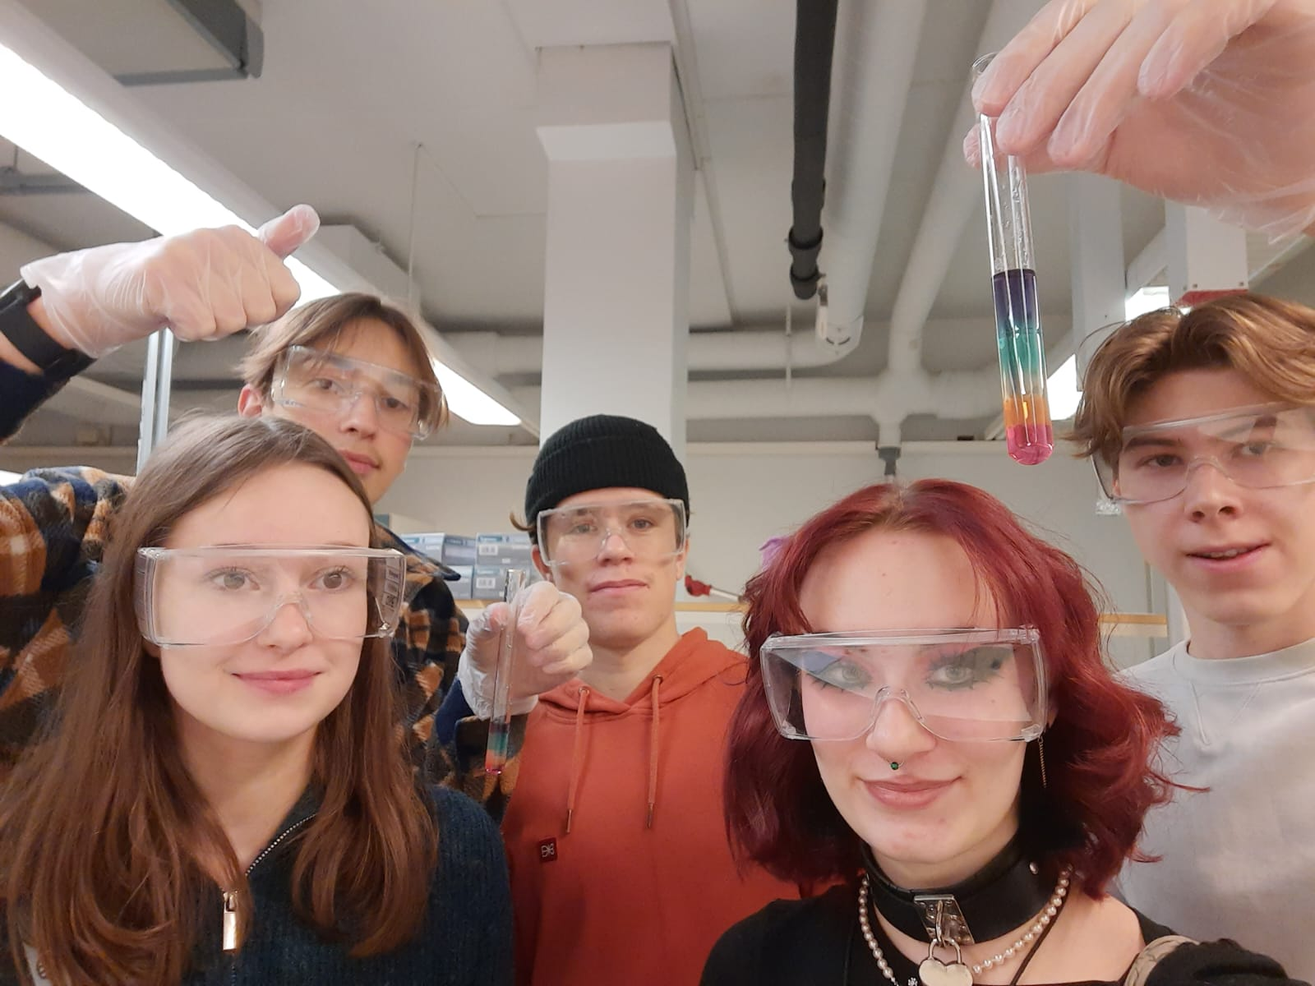
Tutkintojen esittelyvideoita:
Itä-Suomen yliopisto:
https://www.uef.fi/fi/haeyliopistoon-paivat
Oulun yliopisto:
https://www.youtube.com/playlist?list=PLFhJqSbEBkRR9LS2hafTU-pglFtMt-R1t

Slide 34
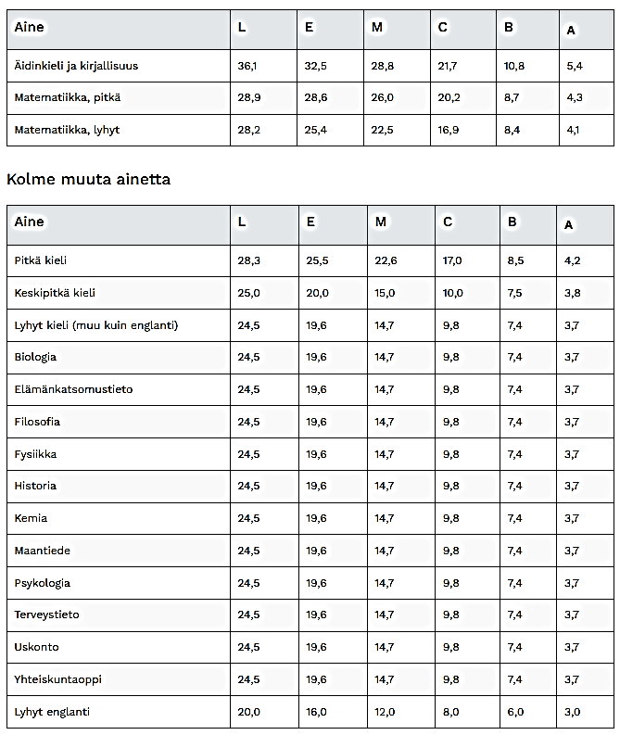
Kasvatustieteet
Kauppatieteet
Logopedia
Tietojärjestelmätiede
Valmennustiede
Voit saada pisteitä enintään viidestä aineesta, jotka ovat:
äidinkieli ja kirjallisuus
matematiikka (pitkä tai lyhyt)
kolme muuta kirjoittamaasi ainetta, joista saat parhaat pisteet

Slide 35
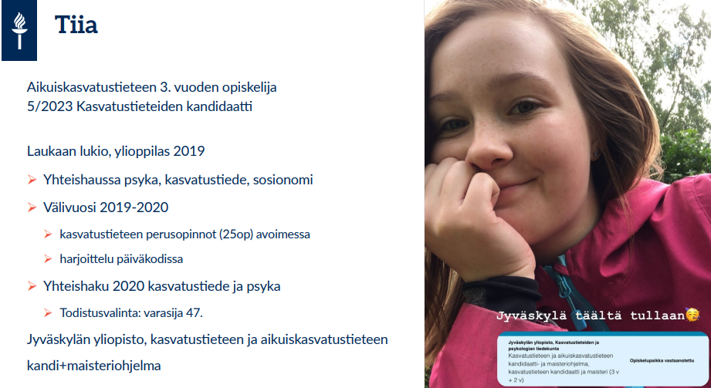
Kasvatusala ja opettajankoulutus

Slide 36
Kasvatustiede
Opiskelupaikat (voit hakea kuuteen kohteeseen):
Helsingin yliopisto (LO, VAKA, kotitalous, käsityö ja erityispedagogiikka, yleinen ja aikuiskasvatustiede)
Itä-Suomen yliopisto, Joensuu (LO, VAKA, kotitalous, käsityö ja erityisopettaja, erityisluokanopettaja ja opo)
Jyväskylän yliopisto (LO, VAKA, erityispedagogiikka, yleinen ja aikuiskasvatustiede
Lapin yliopisto (LO, yleinen kasvatustiede, kestävyyskasvatus)
Oulun yliopisto (LO, VAKA, erityispedagogiikka, kasvatustieteet sekä oppimistieteet)
Tampereen yliopisto (LO, VAKA, elinikäinen oppiminen ja kasvatus -> näyttöreitti)
Turun yliopisto (LO, kasvatustieteet) Rauma (LO, varhaiskasvatus, käsityö)
Åbo Akademi (ru: LO, VAKA, kotitalous, erityisopettaja, kielikylpyohjelmat, yleinen kasvatustiede)

Slide 37
Kasvatustieteen opiskelijavalinta:
Todistusvalinta:
AI
MAA/B
Kolme muuta, parhaat pisteet tuottavaa ainetta.
Opettajankoulutuksiin ohi VAKAVA-kokeen todistusvalinnalla, jonka jälkeen soveltuvuuskoe.

Slide 38

Kauppatiede

Slide 39
Kauppatiede
Todistusvalinta 60%
AI, MAA/B + kolme muuta parhaat pisteet tuottavaa ainetta.
Valintakoe 40%
Koe monivalinta- ja väittämäkoe
Lukion kurssit:
YH02 = taloustieto
HI01 = ihminen ympäristön ja yhteiskunnan muutoksessa
Tilastot ja todennäköisyys = MAB05, MAB08 ja MAA10
Kauppatieteet.fi

Slide 40
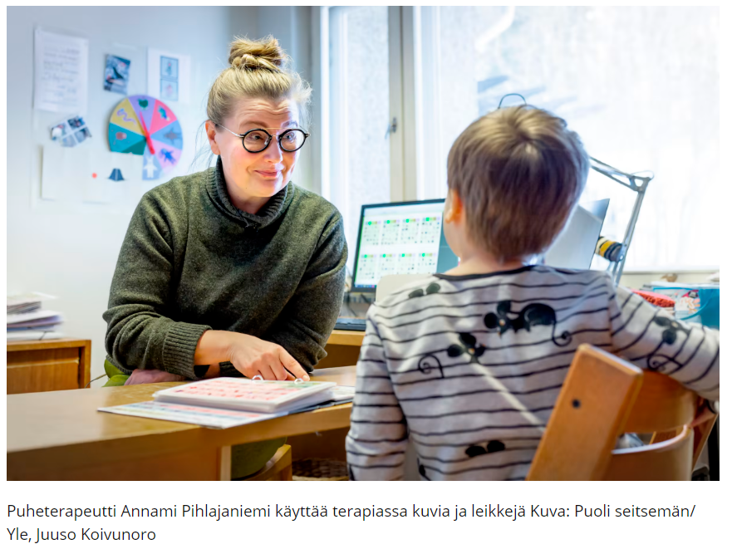
Logopedia

Slide 41
Logopedia
Helsinki, Tampere, Turku, Oulu, Joensuu
70% todistusvalinnall
Valintakoe yhteinen psykologian kanssa
Tehtävät monivalintoja
Oulun yliopiston logopedian esittelyvideo:
https://youtu.be/d_J1nFntCP8

Slide 42
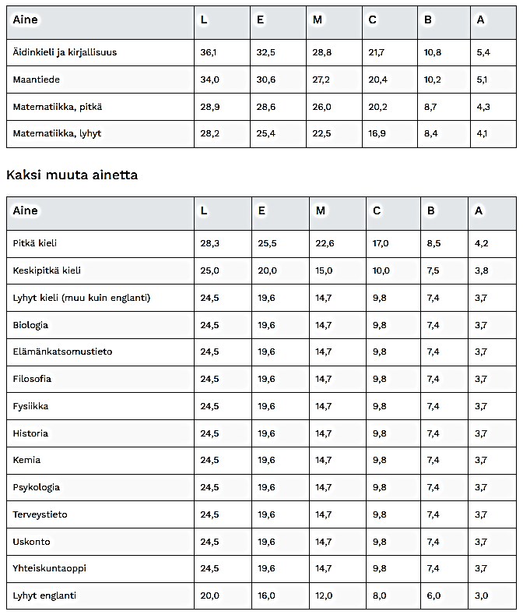
2. Maantiede
Voit saada pisteitä enintään viidestä aineesta, jotka ovat:
äidinkieli ja kirjallisuus
maantiede
matematiikka (pitkä tai lyhyt)
kaksi muuta kirjoittamaasi ainetta, joista saat parhaat pisteet

Slide 43
Maantiede
Maantiede:
- Helsinki, Oulu, Turku, Joensuu
- 55-57% todistusvalinnalla

Slide 44
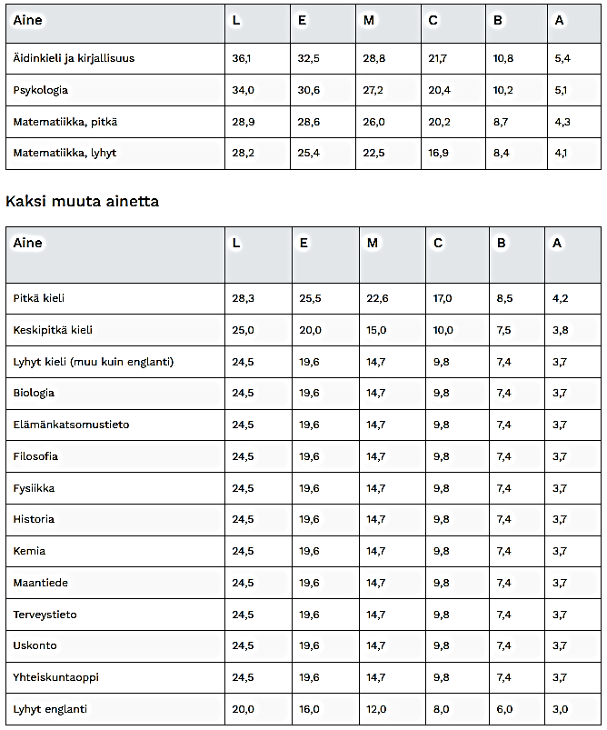
3. Psykologia
Voit saada pisteitä enintään viidestä aineesta, jotka ovat:
äidinkieli ja kirjallisuus
psykologia
matematiikka (pitkä tai lyhyt)
kaksi muuta kirjoittamaasi ainetta, joista saat parhaat pisteet

Slide 45
Psykologia
Valintakoeyhteistyö: Helsinki, Itä-Suomen yliopisto (Joensuu), Jyväskylä, Tampere, Turku, Oulu
Ennakointia valintakokeesta:
Matemaattis-loogisten menetelmien ymmärtäminen
Laskemista vaativia tehtäviä
Taulukoita, kuvia, kaavoja
60% uusista opiskelijoista yo-tutkinnon perusteella, 40% valintakokeella

Slide 46
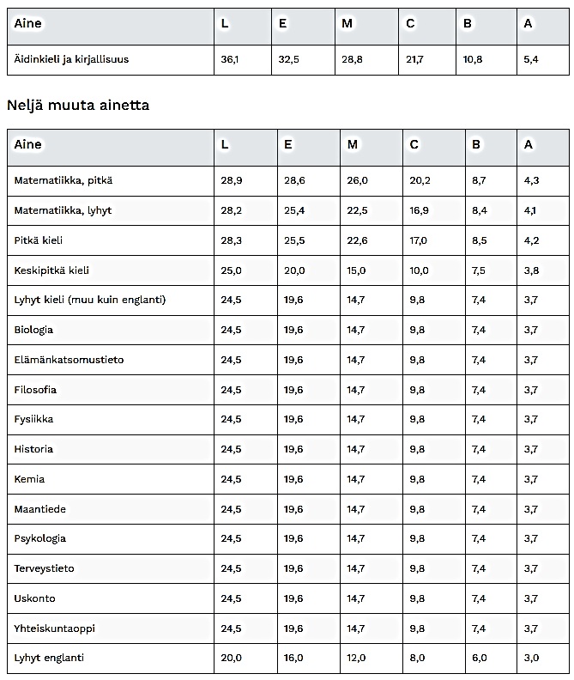
4. Kirjallisuustieteet, kotimaiset kielet, kulttuurien tutkimus, liikunnan yhteiskuntatieteet, oikeustieteet, taiteiden tutkimus, vieraat kielet alkeistasolta, viestintätieteet ja yhteiskuntatieteet
Voit saada pisteitä enintään viidestä aineesta, jotka ovat:
äidinkieli ja kirjallisuus
neljä muuta kirjoittamaasi ainetta, joista saat parhaat pisteet

Slide 47
Kielten kandi- ja maisteritutkinnot:
Suomen kieli- ja kirjallisuus: Oulu, Helsinki, Itä-Suomen yliopisto, Tampere, Jyväskylä
Englanti: Oulu, Helsinki, Itä-Suomen yliopisto, Tampere, Turku, Jyväskylä
Ruotsi: Helsinki, Oulu, Itä-Suomen yliopisto, Tampere, Jyväskylä
Ranska: Helsinki, Turku, Jyväskylä
Espanja: Helsinki, Turku
Saksa: Helsinki, Oulu, Turku, Tampere, Jyväskylä
Venäjä: Helsinki, Tampere, Itä-Suomen yliopisto, Jyväskylä
Ranska Helsingin yliopistossa: https://www.youtube.com/watch?v=vDv70IX5f7U
Viittomakielen asiantuntija: Jyväskylä

Slide 48
Oikeus- ja hallintotiede

Slide 49

Oikeustiede
Opiskelupaikat: Helsinki, Vaasa, Turku, Rovaniemi ja Joensuu
Todistusvalinta 40% (AI/S2 + 4 muuta parhaat pisteet antavaa)
Oikeustieteet.fi
Mitä voit tehdä nyt?
”Oikeus tänään – osat I ja II” -> onko sinun juttusi?
Lisäksi voit pohtia vaihtoehdoksi julkisoikeutta hallintotieteiden puolelta.

Slide 50
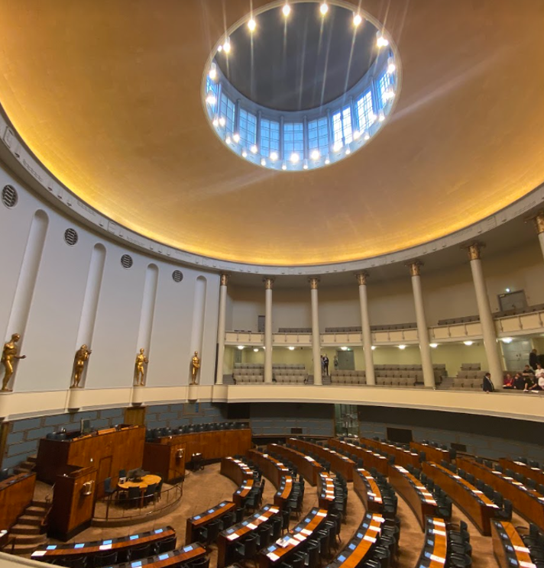
Valtio- ja yhteiskuntatieteet

Slide 51
Valtio- ja yhteiskuntatiede
Helsinki, Joensuu, Jyväskylä, Kuopio, Tampere, Turku, Lappi, Vaasa, Åbo Akademi
Yhteiset alkuvaiheen opinnot.
Sosiaalityö, valtiotiede, politiikan tutkimus, viestintä, journalistiikka, sosiaalitieteet, yhteiskunnallinen muutos, filosofia, yhteiskuntatutkimus, puheviestintä, mediatutkimus, kansanterveystieteet, kirjallisuustiede, hoitotiede.
Todistusvalinnassa (51%) pisteitä viidestä aineesta.
-> Katso tarkemmin esimerkiksi Tildan ja Konstan esitykset opoinfopäivästä 2023.

Slide 52
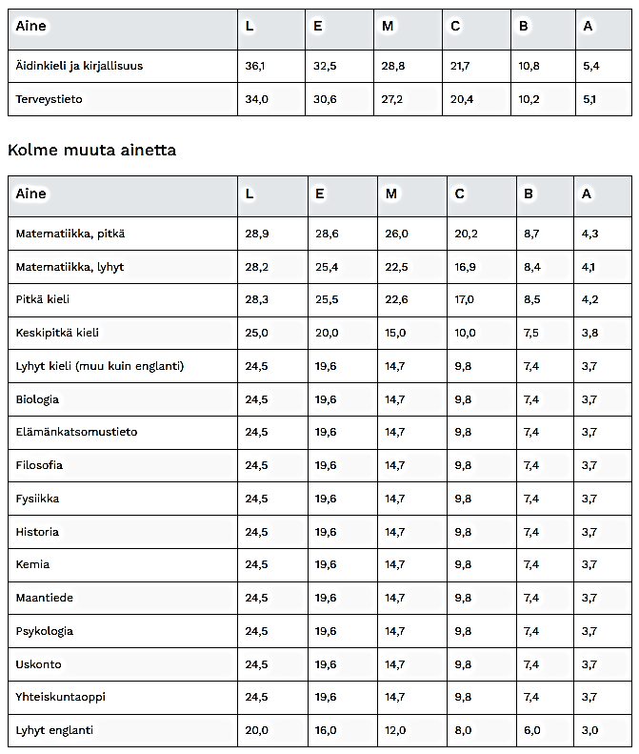
5. Liikuntapedagogiikka ja terveystieteet
Voit saada pisteitä enintään viidestä aineesta, jotka ovat:
äidinkieli ja kirjallisuus
terveystieto
kolme muuta kirjoittamaasi ainetta, joista saat parhaat pisteet

Slide 53
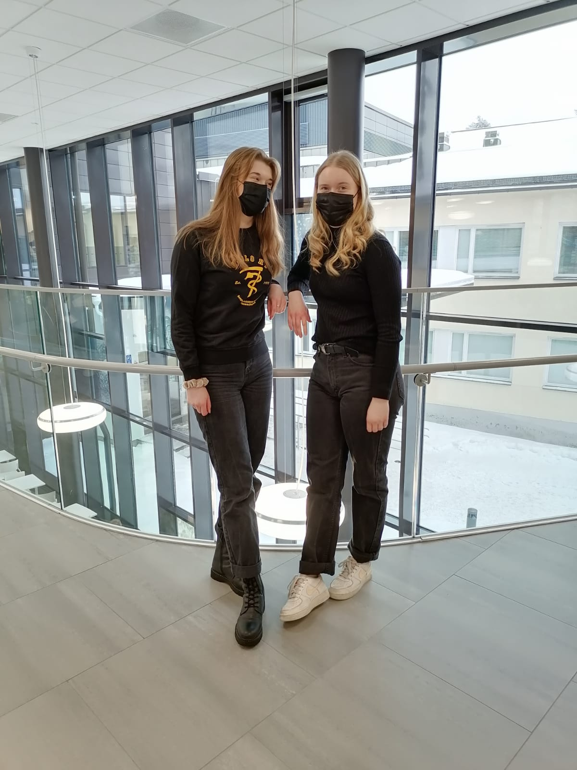
Liikunta- ja terveystiede

Slide 54
Liikunta- ja terveystiede
Jyväskylän yliopisto:
Liikuntapedagogiikka
Liikuntabiologia (biomekaniikka, liikuntafysiologia, valmennus- ja testausoppi)
Liikunnan yhteiskuntatieteet
Terveystieteet (gerontologia ja kansanterveys, liikuntalääketiede, terveyskasvatus)
Jyväskylän kampus: https://www.youtube.com/watch?v=vOYDG2xgAzw
Terveystiedettä lisäksi Oulussa, Turussa, Tampereella

Slide 55
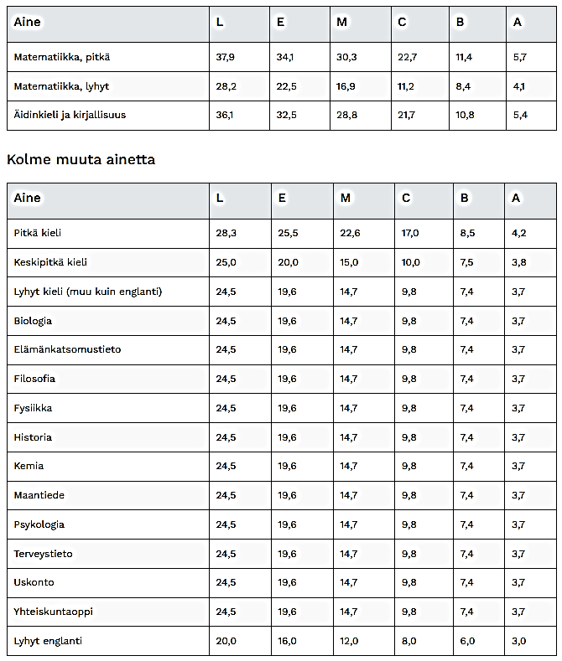
6. Matematiikka, tilastotiede ja datatiede, informaatioverkostot, taloustiede, tietojenkäsittelytieteet
Voit saada pisteitä enintään viidestä aineesta, jotka ovat:
matematiikka (pitkä tai lyhyt)
äidinkieli ja kirjallisuus
kolme muuta kirjoittamaasi ainetta, joista saat parhaat pisteet

Slide 56
Matematiikka, fysiikka ja kemia
Kova pula hakijoista!
Helsingin yliopiston matematiikan esittelyvideo:
https://youtu.be/udKZmGGbvHo

Slide 57
Matematiikka, fysiikka ja kemia
Ylioppilaille usein myös suoravalinta (esim. JYU kemian E).
Tai todistusvalinta (51-97%).
Helsinki MA, FY, KE
Oulu MA & datatiede
Jyväskylä MA, FY, KE (suoravalinta: vähintään E)
Turku MA, FY, KE
Tampere MA ja tilastotiede (suoravalinta MAA = M)
Joensuu MA, FY, KE (suoravalinta: MA/FY/KE = 1xE tai 2x=M)

Slide 58
Tietojenkäsittelytiede
Helsinki, Joensuu, Turku, Jyväskylä, Oulu, Kuopio, Tampere
Todistusvalinnalla 55%
Valintakokeessa 3 tehtävää (2 aineistotehtävää, yksi ongelmanratkaisutehtävä)
Tkt-yhteisvalinta.fi

Slide 59
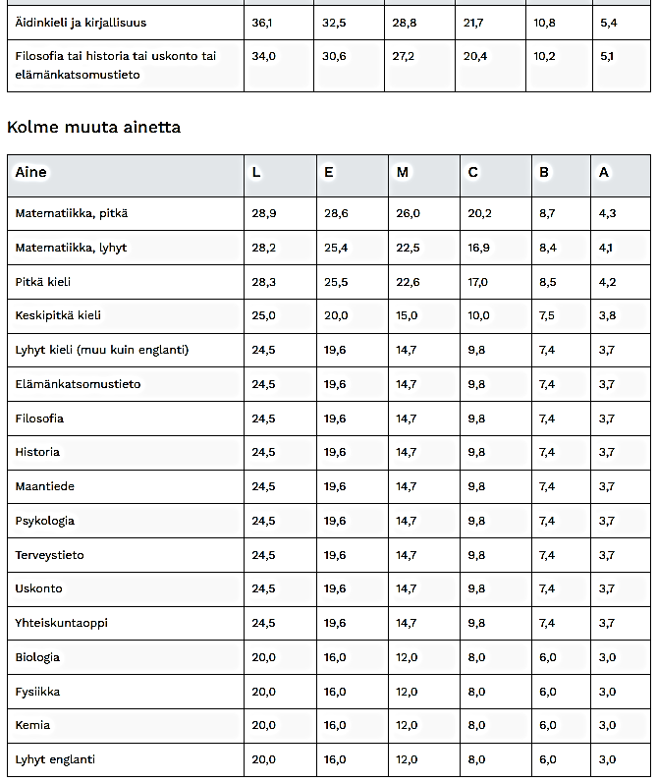
7. Filosofia, historia, teologia
Voit saada pisteitä enintään viidestä aineesta, jotka ovat:
äidinkieli ja kirjallisuus
filosofia tai historia tai uskonto tai elämänkatsomustieto
kolme muuta kirjoittamaasi ainetta, joista saat parhaat pisteet

Slide 60
Filosofia
Turku, Helsinki, Jyväskylä, Tampere

Slide 61
Teologia
Helsingin ja Itä-Suomen yliopisto, joista jälkimmäisessä myös ortodoksiuskonnon pääainesuuntaus.
Kohtaamisen asiantuntija.
Kelpoisuudet:
Opettajan pätevyys -> uskonnon aineenopettaja
Teologian maisteri -> pappisvirka

Slide 62
Historia
Helsinki, Jyväskylä, Itä-Suomen yliopisto, Oulu, Tampere, Turku
Pisteitä voi saada viidestä aineesta:
- äidinkieli
- historia
- kolme hakijalle parhaat pisteet tuottavaa ainetta
Valintakoepäivät ja –vaatimukset vaihtelevat yliopistoittain -> kaikkiin valintakokeisiin osallistuminen mahdollista.
Paperikoe.
Pääsääntöisesti kaikissa valintakokeissa pohjana lukion historian kurssit.

Slide 63
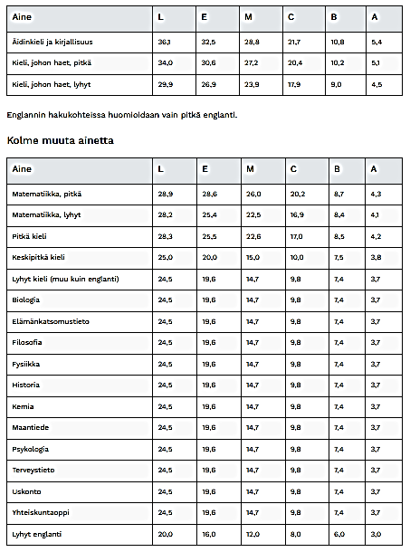
8. Vieraat kielet, joissa hakijalta vaaditaan kyseisen kielen osaamista.
Voit saada pisteitä enintään viidestä aineesta, jotka ovat:
Äidinkieli ja kirjallisuus
Kieli, johon haet (lyhyt tai pitkä oppimäärä):
englanti, vain pitkä oppimäärä
espanja
italia, vain lyhyt oppimäärä
ranska
saksa
venäjä
Kolme muuta kirjoittamaasi ainetta, joista saat parhaat pisteet

Slide 64
Kielten kandi- ja maisteritutkinnot:
Suomen kieli- ja kirjallisuus: Oulu, Helsinki, Itä-Suomen yliopisto, Tampere, Jyväskylä
Englanti: Oulu, Helsinki, Itä-Suomen yliopisto, Tampere, Turku, Jyväskylä
Ruotsi: Helsinki, Oulu, Itä-Suomen yliopisto, Tampere, Jyväskylä
Ranska: Helsinki, Turku, Jyväskylä
Espanja: Helsinki, Turku
Saksa: Helsinki, Oulu, Turku, Tampere, Jyväskylä
Venäjä: Helsinki, Tampere, Itä-Suomen yliopisto, Jyväskylä
Ranska Helsingin yliopistossa: https://www.youtube.com/watch?v=vDv70IX5f7U
Viittomakielen asiantuntija: Jyväskylä

Slide 65
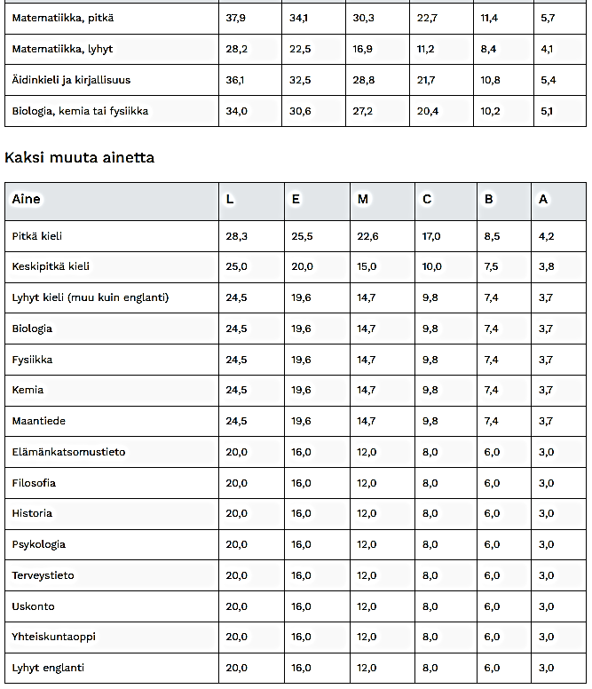
9. Biokemia, biologia ja ympäristötieteet, farmasia, geotieteet, elintarviketieteet, maataloustieteet ja metsätieteet
Voit saada pisteitä enintään viidestä aineesta, jotka ovat:
matematiikka (pitkä tai lyhyt)
äidinkieli ja kirjallisuus
biologia, kemia tai fysiikka
kaksi muuta kirjoittamaasi ainetta, joista saat parhaat pisteet

Slide 66
Biologia, Biokemia
Biologia:
- Helsinki, Oulu, Turku, Jyväskylä, Joensuussa hakukohteena ympäristö- ja biotiede
- Todistusvalinnalla 51% -> viisi ainetta (AI, BI, MA ja kaksi parhaat pisteet tuottavaa)
Helsingin yliopiston esittelyvideo: https://youtu.be/qTyRO6wP_wk
Biokemia:
- Turku, Oulu
- Todistusvalinnalla 51% -> viisi ainetta (AI, KE, MA ja reaali, kieli)
Uratarina Oulun yliopistosta:
https://www.oulu.fi/fi/alumnitarinat/nopeamman-diagnostiikan-jaljilla

Slide 67


Slide 68
Farmasia
Helsinki, Kuopio, Åbo Akademi
Valintamenettely
- Samanaikaisesti voi hakea kaikkiin kohteisiin
- Todistusvalinnalla 70%. Pisteitä kuudesta aineesta: AI, KE, BI, MA, yksi ainereaali, yksi kieli
- Valintakoe
- Monivalintakoe
- Vaatimuksena lukion kemia ja (terveystieteisiin liittyvä) aineisto

Slide 69
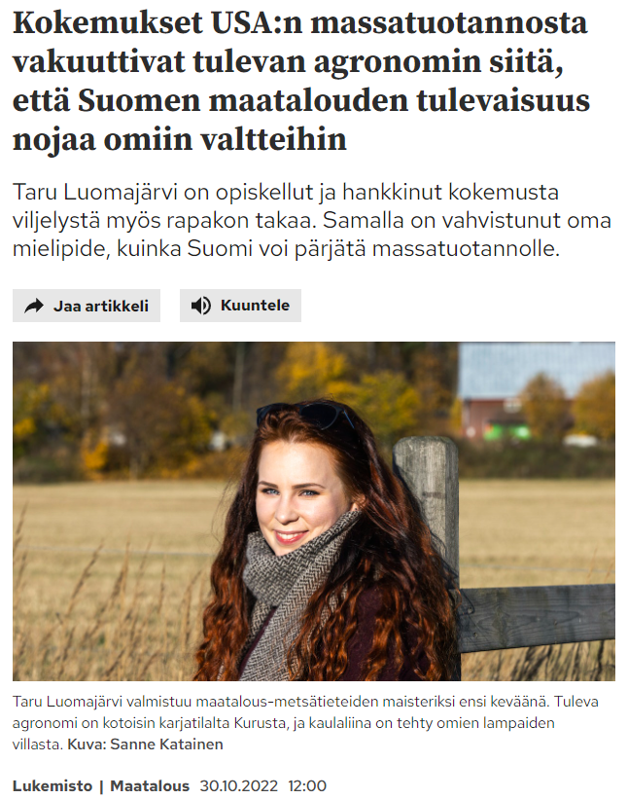
Maatalous- metsätiede

Slide 70
Maatalous-metsätiede
Luonnonvaratiede, joka tutkii maanpinnan yläpuolella olevia luonnonvaroja. Pisteytetään AI, MAA/B, ainereaali, kieli.
Maatalous-metsätiede, Helsinki (ei kynnysehtoja):
- Maataloustiede -> agronomi
- Elintarviketiede
- Ympäristö- ja elintarviketalous
- Metsätiede
Metsätiede, Joensuu (MAA = A, MAB = C):
- Metsätiede

Slide 71
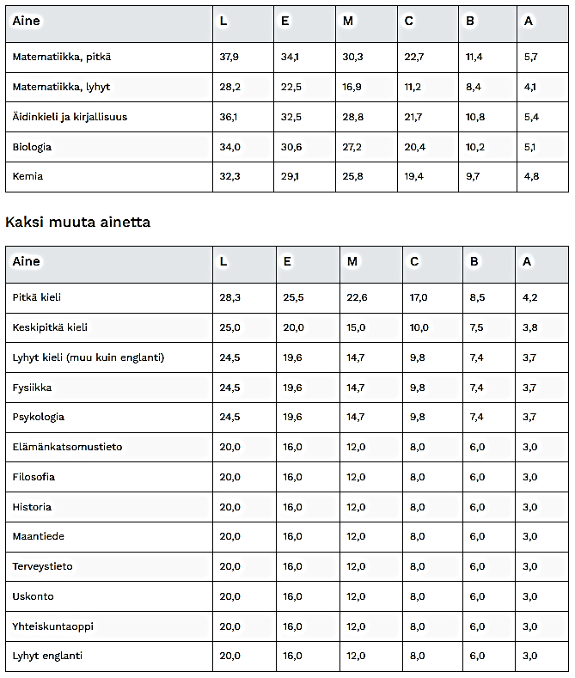
10. Biolääketiede, lääketieteelliset alat ja ravitsemustiede
Voit saada pisteitä enintään kuudesta aineesta, jotka ovat:
matematiikka (pitkä tai lyhyt)
äidinkieli ja kirjallisuus
biologia
kemia
kaksi muuta kirjoittamaasi ainetta, joista saat parhaat pisteet, ja joista vähintään toinen on ainereaali

Slide 72
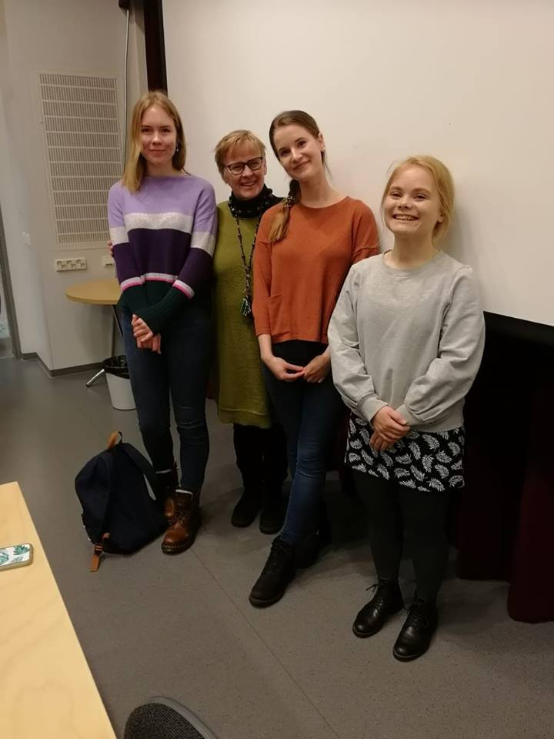
Lääketiede, hammaslääketiede ja eläinlääketiede

Slide 73
Lääke- hammas- ja eläinlääketiede
Opiskelupaikat:
Lääketiede: Helsinki, Turku, Oulu Tampere, Kuopio
Hammaslääketiede: Helsinki, Turku, Oulu, Kuopio
Eläinlääketiede: Helsinki
51% todistusvalinnalla, 6 ainetta AI, BI, MA, KE ja kaksi parhaat pisteet tuottavaa seuraavista FY, ainereaali, vieras kieli
Lääketieteeseen ja hammaslääketieteeseen et voi hakea yhtä aikaa. Eläinlääketieteeseen voit.
Kevät-23: 51% yo-todistusvalinnalla. Pääsykoe lukion fysiikkaan, kemiaan, biologiaan ja matematiikkaan.
Laaketieteelliset.fi

Slide 74
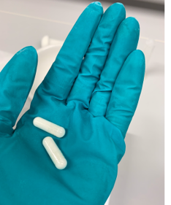
Vaihtoehtoja lääkikselle

Slide 75
Vaihtoehtoja lääketieteelle!
Bioteknologia ja biolääketieteen tekniikka (Tampere)
Molekyylibiotiede (Helsinki)
Biolääketiede (Kuopio, Turku)
Biokemia (Oulu, Turku) -> tarkempaa tietoa myöhemmällä dialla.
Terveyden edistäminen (Kuopio)
Väestön terveyden ja työhyvinvoinnin edistämisen maisteriohjelma
Terveysliikunnan maisteriohjelma
Lisäksi mm. ravitsemustiede (Kuopio) ja hoitotiede (Kuopio, Tampere)
Terveystiedettä lisäksi Oulussa, Turussa, Tampereella

Slide 76
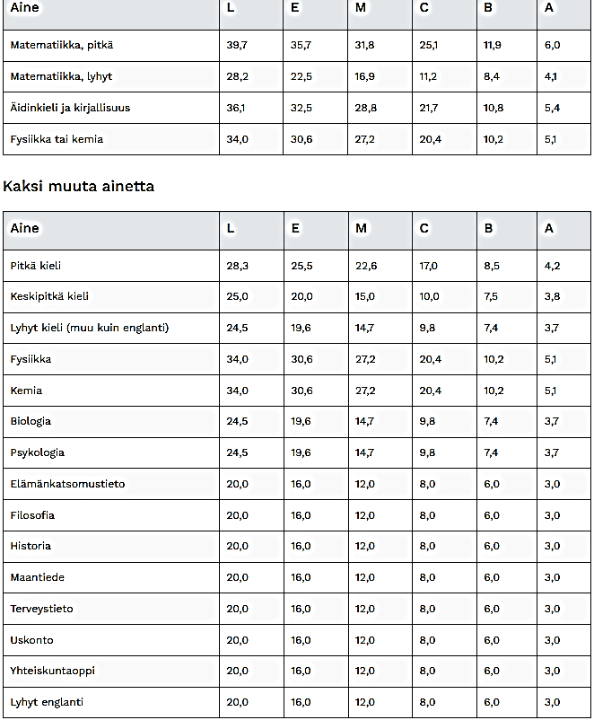
11. Fysiikan, kemian, matematiikan ja tietojenkäsittelytieteen opettajankoulutukset, fysiikka, kemia ja tekniikan ala
Voit saada pisteitä enintään viidestä aineesta, jotka ovat:
matematiikka (pitkä tai lyhyt)
äidinkieli ja kirjallisuus
fysiikka tai kemia
kaksi muuta kirjoittamaasi ainetta, joista saat parhaat pisteet

Slide 77

DI, tietojenkäsittelytiede ja arkkitehtuuri

Slide 78
Diplomi-insinöörikoulutus
Jyväskylä, Aalto yliopisto (Espoo), Tampere, Lappeenranta, Oulu, Vaasa, Pori, Turku
Yhteisvalinta (voi hakea kuuteen kohteeseen)
Todistusvalinnalla 80% -> AI, MAA, FY, KE
dia.fi
Tampereen yliopiston tuotantotalouden esittelyvideo:
https://youtu.be/mtHjlvGj5Q4
Jyväskylän yliopiston tieto- ja ohjelmistotekniikan esittelyvideo:
https://youtu.be/V71Su9E_E28
Teknologiateollisuuden nuorten osaajien uratarinoita:
https://www.mytech.fi/uratarinat

Slide 79
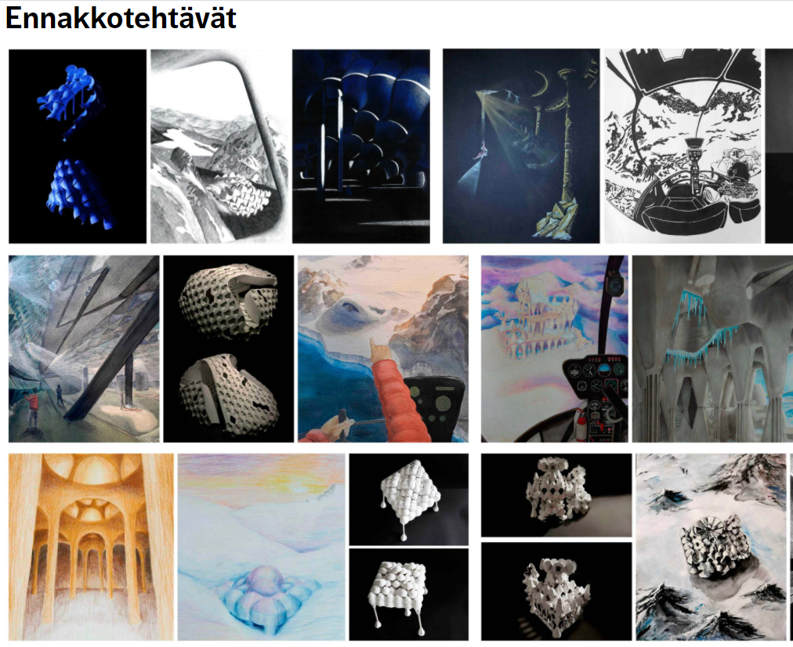
Arkkitehtuuri
Aalto yliopisto Espoon Otaniemi, Tampere, Oulu
Yhteisvalinta
Ennakkotehtävät, matematiikan koe ja piirustus- ja suunnittelukoe
Yo-tutkinnon matematiikalla ohi kyseisen osuuden (MAA = B, MAB = E)
Yhteispisteiden perusteella 80%, koepisteiden perusteella 20 %
Koe 5.-6.6.2023
dia.fi
Arkkitehtuurin esittelyvideo:
https://youtu.be/ZeKUH_w5u_w

Slide 80
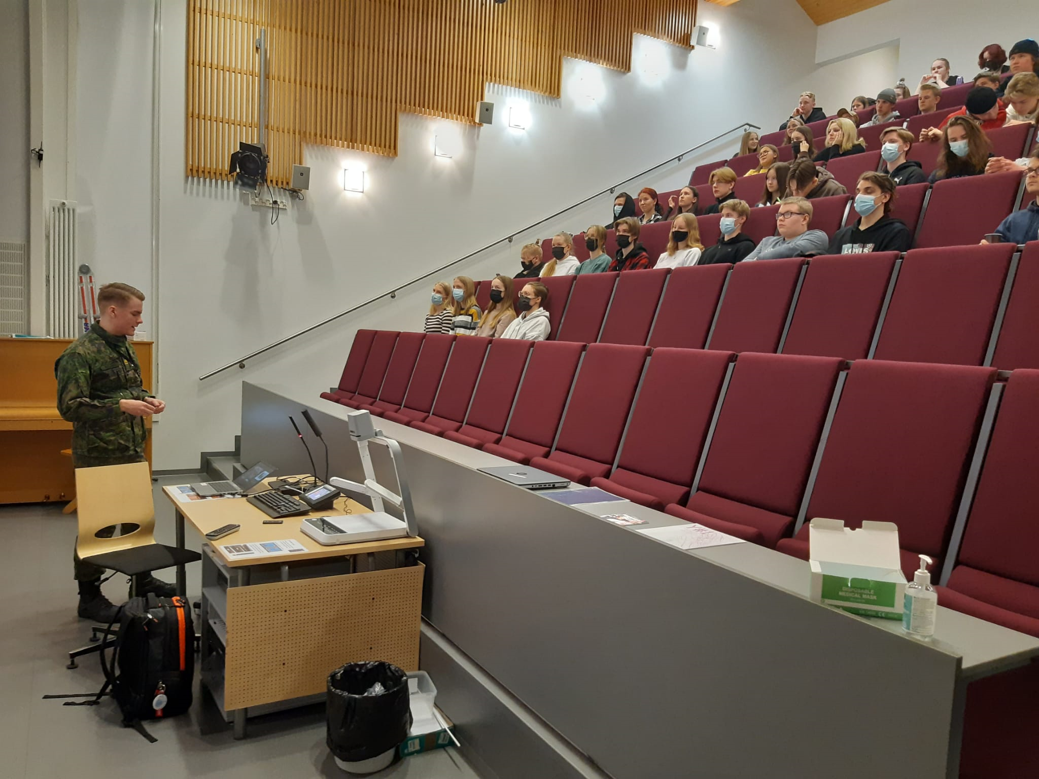
Sotilasala

Slide 81
Maanpuolustuskorkeakoulu
Edellytyksenä suoritettu asepalvelus ja AUK tai RUK
-> sotatieteiden kandi- ja maisteri
Opintosuunnat: maavoimat, merivoimat ja ilmavoimat.
Soveltuvuuskoe, aineistokoe, fyysiset testit ja lääkärintarkastus.
Videolla kadetit, eli sotatieteiden kandidaatin tutkinnon opiskelijat kertovat opintojen arjesta sekä hakeutumisesta:
https://youtu.be/5QC2FDI6R3E

Slide 82
Englanninkieliset tutkinnot

Slide 83
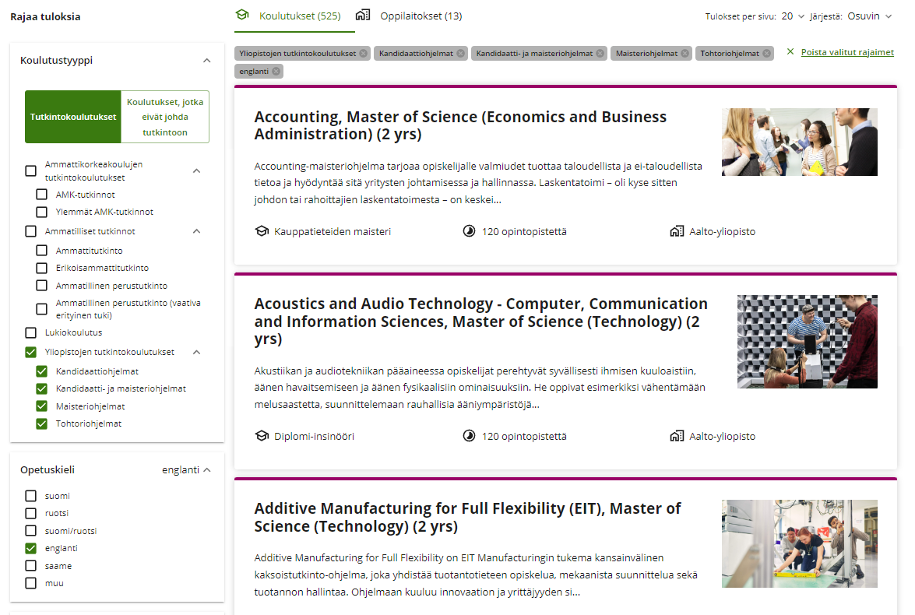
Tammikuun yhteishaussa englanninkieliset koulutukset!
Saat listan haussa olevista koulutuksista opintopolusta.
Rajaa listaa siten, että opetuskieli on englanti.
Älä epäröi hakea! Englanninkielentaitosi on hyvällä tasolla.

Slide 84
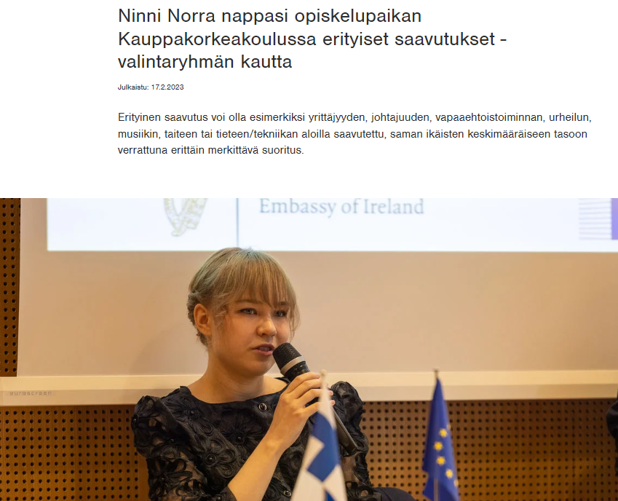
Erityiset saavutukset opiskelijavalinnassa
Lukioaikana mm. pörssisäätiön pörssilähettiläs, Euroopan nuorten parlamentin jäsen, edustajana Euroopan tulevaisuuskonferenssissa.
Erityiseksi saavutukseksi voidaan huomioida hakijan merkittävä suoritus jossain seuraavista kategorioista:
Yrittäjyys
Johtajuus
Vapaaehtoistoiminta
Urheilu
Musiikki
Taide
Tiede/tekniikka
Muut
Erityinen saavutus tulee olla suoritettuna hakukelpoisuuden antavan tutkinnon aikana. Erityisen saavutuksen tulee olla erittäin merkittävä verrattuna saman ikäisten keskimääräiseen tasoon. Hakijan erityisiä saavutuksia ei arvioida ennakkoon.
Aalto-yliopisto –> vapaamuotoinen hakemus
Voit hakea erityisten saavutusten lisäksi kauppatieteellisen alan yhteisvalinnassa, SAT-/ACT-testiin perustuvassa valinnassa, talousguru- tai MAOL-kilpailuiden perusteella hakevien valinnassa, avoimen yliopiston opintojen perusteella tai siirtohaussa.

Slide 85
Minkä koulutuksen esittelyn haluatte kuulla:
https://www.menti.com/aly37679gh5r
Ranskan kieli: https://www.youtube.com/watch?v=vDv70IX5f7U
Matematiikka: https://youtu.be/udKZmGGbvHo
Biologia: https://youtu.be/qTyRO6wP_wk
Tuotantotalous: https://youtu.be/mtHjlvGj5Q4
Tieto- ja ohjelmistotekniikka: https://youtu.be/V71Su9E_E28
Arkkitehtuuri: https://youtu.be/ZeKUH_w5u_w
Logopedia: https://youtu.be/d_J1nFntCP8
Lääketiede: https://www.youtube.com/watch?v=5IXg4cK7hx4&list=PLaNfvlZd-a3XNjMpQfQdwr-KCZesEXaQl&index=24
Biolääketiede: https://www.youtube.com/watch?v=2mA3nu0eTYw&list=PLaNfvlZd-a3XNjMpQfQdwr-KCZesEXaQl&index=20

Slide 86
Miten liikunta vaikuttaa aivoihin ja oppimiseen?
https://www.youtube.com/watch?v=Gw2coH2UF-o

